Slide 1


CSS3 – átlátszatlanság
Félig átlátszatlan
Félig átlátszatlan
1: átlátszatlan
0,5: félig átlátszatlan
0: teljesen átlátszatlan = átlátszó

Slide 2


CSS3 - árnyék
Eltolás jobbra
Eltolás lefelé
Elmosás
Árnyék színe
Eltolás jobbra
Eltolás lefelé
Elmosás
Árnyék színe
Nehezen olvasható!

Slide 3
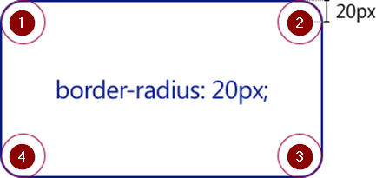

CSS3 – sarkok lekerekítése
15px –> minden sarok
0 15px –> bf+ja = 0, jf+ba = 15px
0 5px 10px 15px –> a számozás szerinti sorrendben

Slide 4

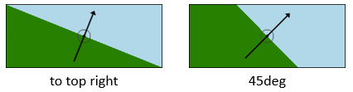
CSS3 – lineáris színátmenetek 1.
Jobb alsó sarok felé
Elején szürke
Végén zöld
Az irány fokkal (deg) is megadható.

Slide 5

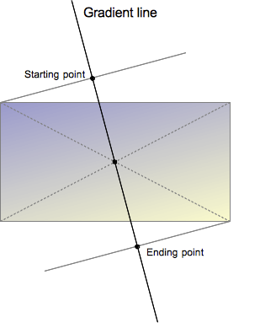
CSS3 – lineáris színátmenetek 2.
Jobb alsó sarok felé
Feléig szürke
Végén zöld
A másik színre is megadható, hol kedődjön.

Slide 6

CSS3 – lineáris színátmenetek 3.
Több szín is megadható.
Az oldal közepéig (50%-ig) szürke, utána 75%-ig átvált zöldre, majd a végére átvált feketére.

Slide 7

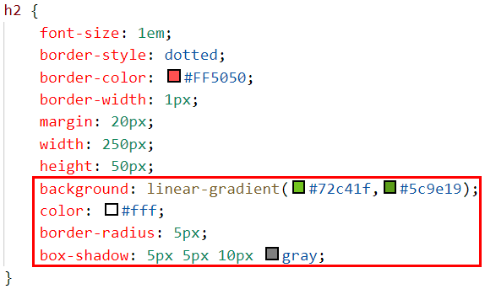
Feladat

Slide 8

Ismétlődő színátmenetek

Slide 9



Radiális színátmenetek
Ellipszis alakú
Kör alakú
Kör középpontja a jobb alsó sarokban
80%-tól szürke
Több szín megadható

Slide 10
Ismétlődő radiális színátmenet

Slide 11
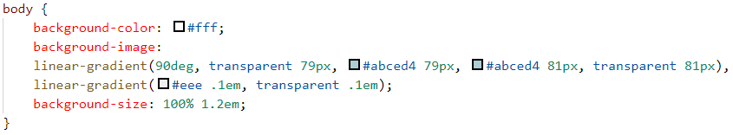

Több háttér, méretezés
Függőleges vonal
Háttér méretezése
Vízszintes vonal
transparent = átlátszó
Lined paper
http://lea.verou.me/css3patterns/

